Slide 1
День народного единства. История и традиции
Выполнили: Груздев, Батраков, Герасимов, Митюшин

Slide 2
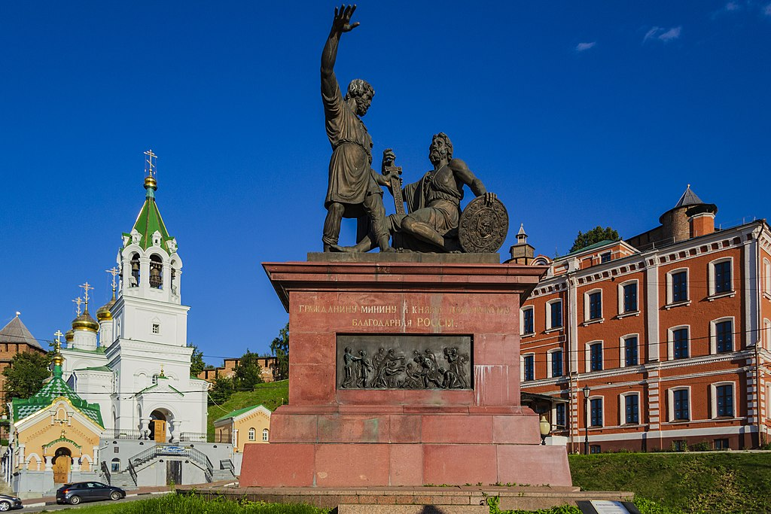
День народного единства — российский государственный праздник. Отмечается 4 ноября, начиная с 2005 года. В соответствии с Федеральным законом от 29 декабря 2004 № 201-ФЗ, начиная с 2005 года, 4 ноября является выходным днём.

Slide 3
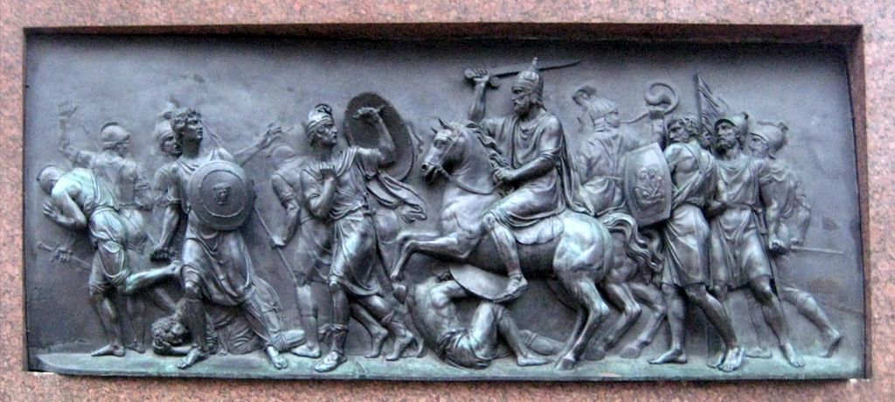
22 октября (1 ноября) 1612 года бойцы народного ополчения под предводительством Кузьмы Минина и Дмитрия Пожарского штурмом взяли Китай-город, гарнизон Речи Посполитой отступил в Кремль. Князь Пожарский вступил в Китай-город с Казанской иконой Божией Матери. 23 октября (2 ноября) командование гарнизона интервентов подписало капитуляцию, выпустив тогда же из Кремля московских бояр и других знатных лиц. На следующий день 24 октября (3 ноября) гарнизон сдался.

Slide 4
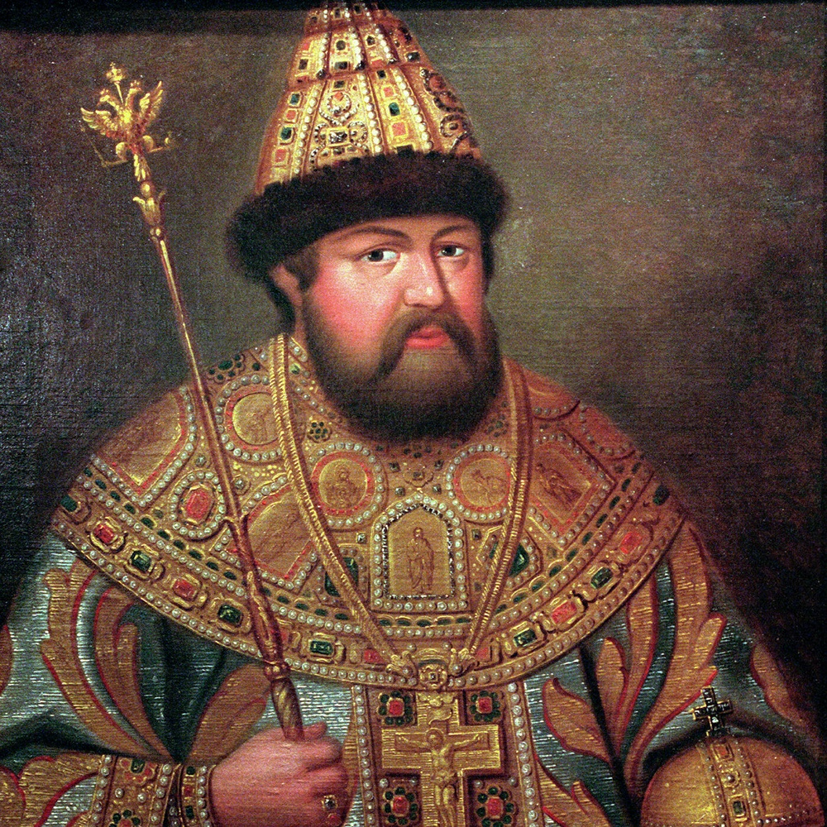
В 1649 году царь Алексей Михайлович распорядился отмечать день Казанской иконы Божией Матери не только летом, но и 22 октября (по юлианскому календарю), когда у него родился первенец Дмитрий Алексеевич. «Празднование Казанской иконе Божией Матери (в память избавления Москвы и России от поляков в 1612 году)» сохраняется в православном и народном календаре доныне.

Slide 5
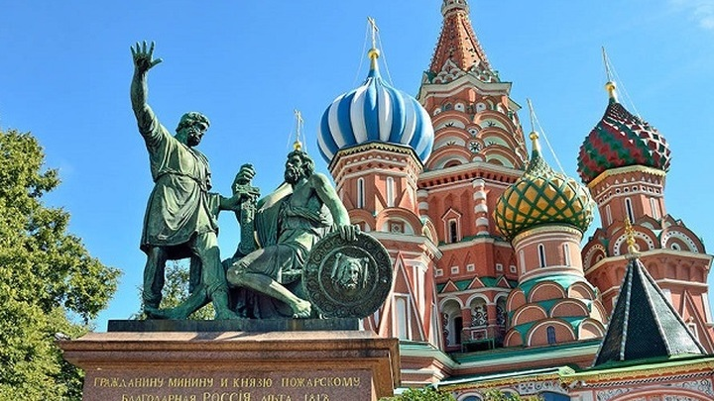
В XX и XXI веках дню 22 октября по юлианскому календарю соответствует в григорианском календаре 4 ноября. Именно эта дата — 22 октября по юлианскому календарю, или 4 ноября по григорианскому календарю — выбрана в качестве дня государственного праздника.

Slide 6
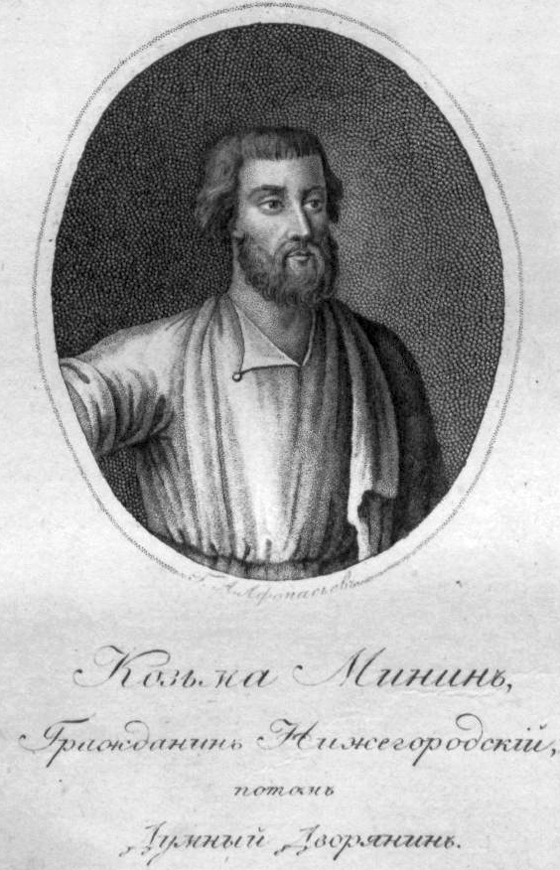
Кузьма Минин согласно Никоновской летописи — Козьма Минич Минин Сухорук; вторая половина XVI века — 21 мая 1616) — организатор и один из руководителей Земского ополчения 1611—1612 в период борьбы русского народа против польско-литовской и шведской интервенций, русский национальный герой.

Slide 7
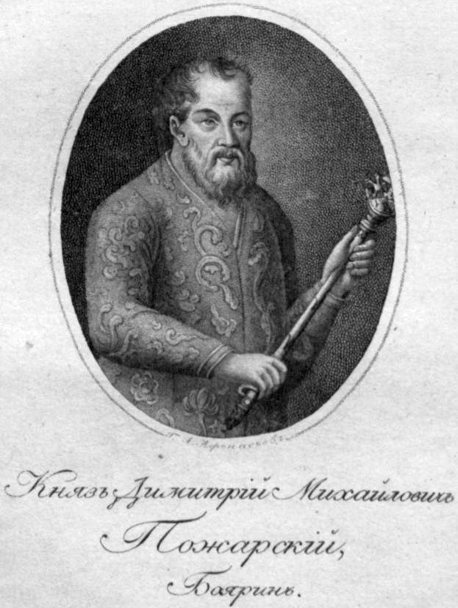
Дмитрий Михайлович Пож́рский (1 ноября 1578 — 20 (30) апреля 1642) — князь, русский национальный герой, военный и политический деятель, глава Второго народного ополчения, освободившего Москву от польско-литовских оккупантов.

Slide 8
Князь Пожарский, в то время зарайский воевода, не признал решения московских бояр призвать на российский трон сына Сигизмунда III, королевича Владислава. Не признали решения Семибоярщины и нижегородцы. Утвердившись крестным целованием (клятвой) с жителями Балахны (январь 1611), они разослали призывные грамоты в города Рязань, Кострому, Вологду, Галич и другие, прося прислать в Нижний Новгород ратников

Slide 9
История установления праздника
Идея сделать праздничным день 4 ноября как День народного единства была высказана Межрелигиозным советом России в сентябре 2004 года.
Она была поддержана думским Комитетом по труду и социальной политике и, таким образом, приобрела статус думской инициативы.

Slide 10
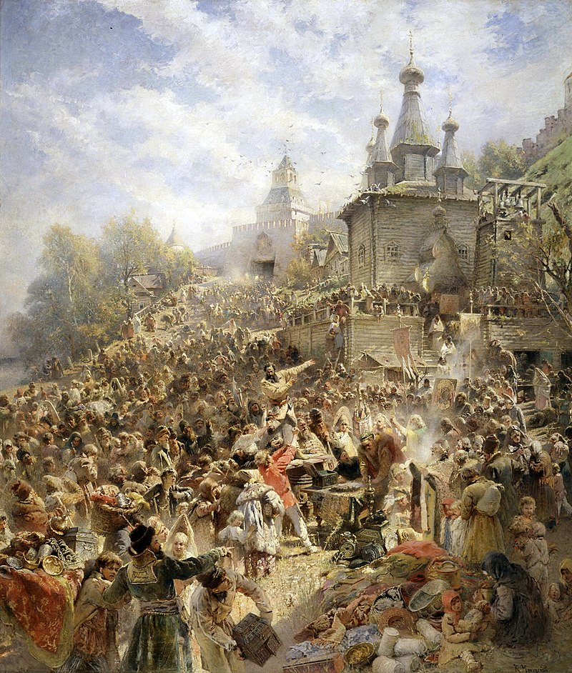
29 сентября 2004 года Патриарх Московский и всея Руси Алексий публично поддержал инициативу Думы установить празднование 4 ноября. «Этот день напоминает нам, как в 1612 году россияне разных вер и национальностей преодолели разделение, превозмогли грозного недруга и привели страну к стабильному гражданскому миру», — заявил Патриарх Алексий.

Slide 11
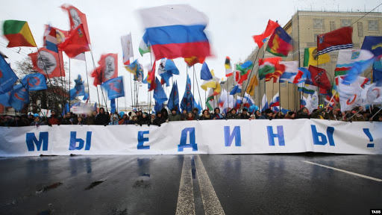
История празднования в современной России
В 2005 году центром празднования стал Нижний Новгород. Там состоялось открытие памятника Кузьме Минину и Дмитрию Пожарскому. В открытии участвовал Патриарх Алексий II.
Также праздник активно отмечался в Москве (где прошло два крестных хода и «Русский марш»

